Slide 1



Slide 2
Открытый банк заданий по формированию функциональной грамотности на основе регионального компонента
Форум молодых педагогов Приморского края

Slide 3
Участники проекта
- педагогические работники Приморского края

Slide 4
Проблема
Недостаточность регионального компонента в имеющихся заданиях по формированию функциональной грамотности.
Необходимость повышения методической компетентности педагогов в разработке собственных заданий по функциональной грамотности.

Slide 5
Цель
Создать к 1 июня 2023 г. открытый банк заданий с региональным компонентом, направленных на формирование функциональной грамотности, содержащий задания по шести направлениям.

Slide 6
Задачи
Информирование методических служб муниципалитетов Приморского края о проекте (заинтересован ПК ИРО).
Создание и модерация медиаплатформ (ФГ.25)
Повышение методической компетенции команды педагогов по разработке заданий на формирование ФГ.
Командная работа над первыми заданиями - начало формирования БАНКА заданий.
Работа в малых группах по разработке заданий по направлениям – систематизация и наполнение БАНКА заданий.
Организация и проведение конкурса.

Slide 7
Актуальность
1. Соответствие обновлённому ФГОС 2021:
1.1. Овладеть сервисами для работы с цифровым образовательным контентом.
1.2. Функциональная грамотность – объект оценки.
2. Стратегия развития воспитания в Российской Федерации до 2025 г.

Slide 8
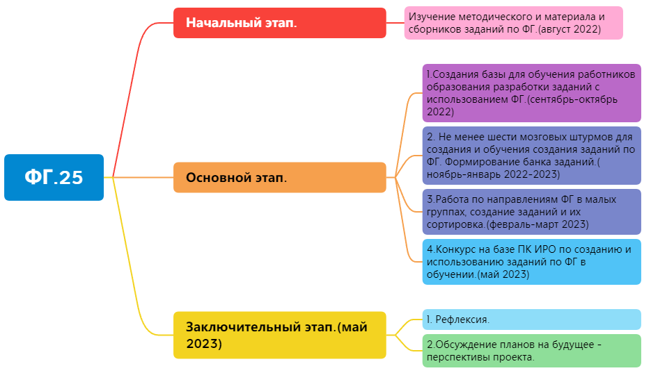
План

Slide 9
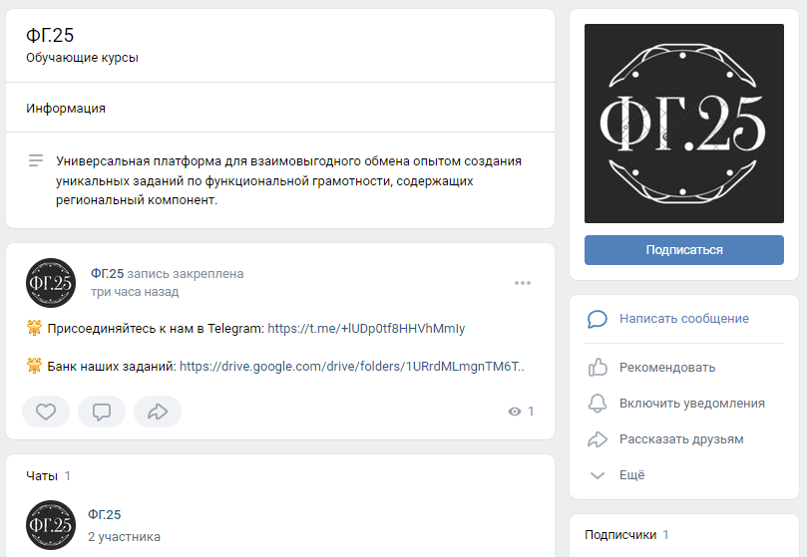
Педагоги края получат удобный, регулярно пополняющийся методический инструмент для формирования и развития функциональной грамотности учеников и обмена опытом – открытый банк заданий.
Ученики получат интересные, личностно значимые задания на основе регионального компонента.

Slide 10
Ожидаемый результат
Педагоги края получат удобный, регулярно пополняющийся методический инструмент для формирования и развития функциональной грамотности учеников и обмена опытом – открытый банк заданий.
Ученики получат интересные, личностно значимые задания на основе регионального компонента.

Slide 11
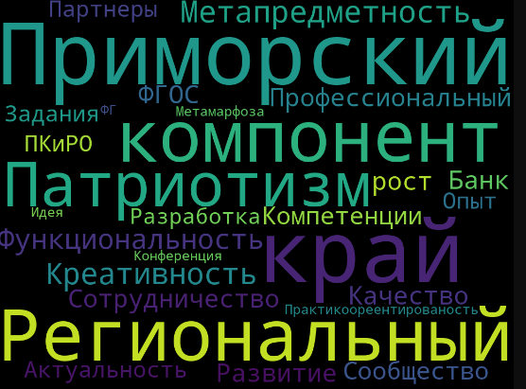
Ожидаемый результат
Педагоги края получат удобный, регулярно пополняющийся методический инструмент для формирования и развития функциональной грамотности учеников и обмена опытом – открытый банк заданий.
Ученики получат интересные, личностно значимые задания на основе регионального компонента.

